Slide 1
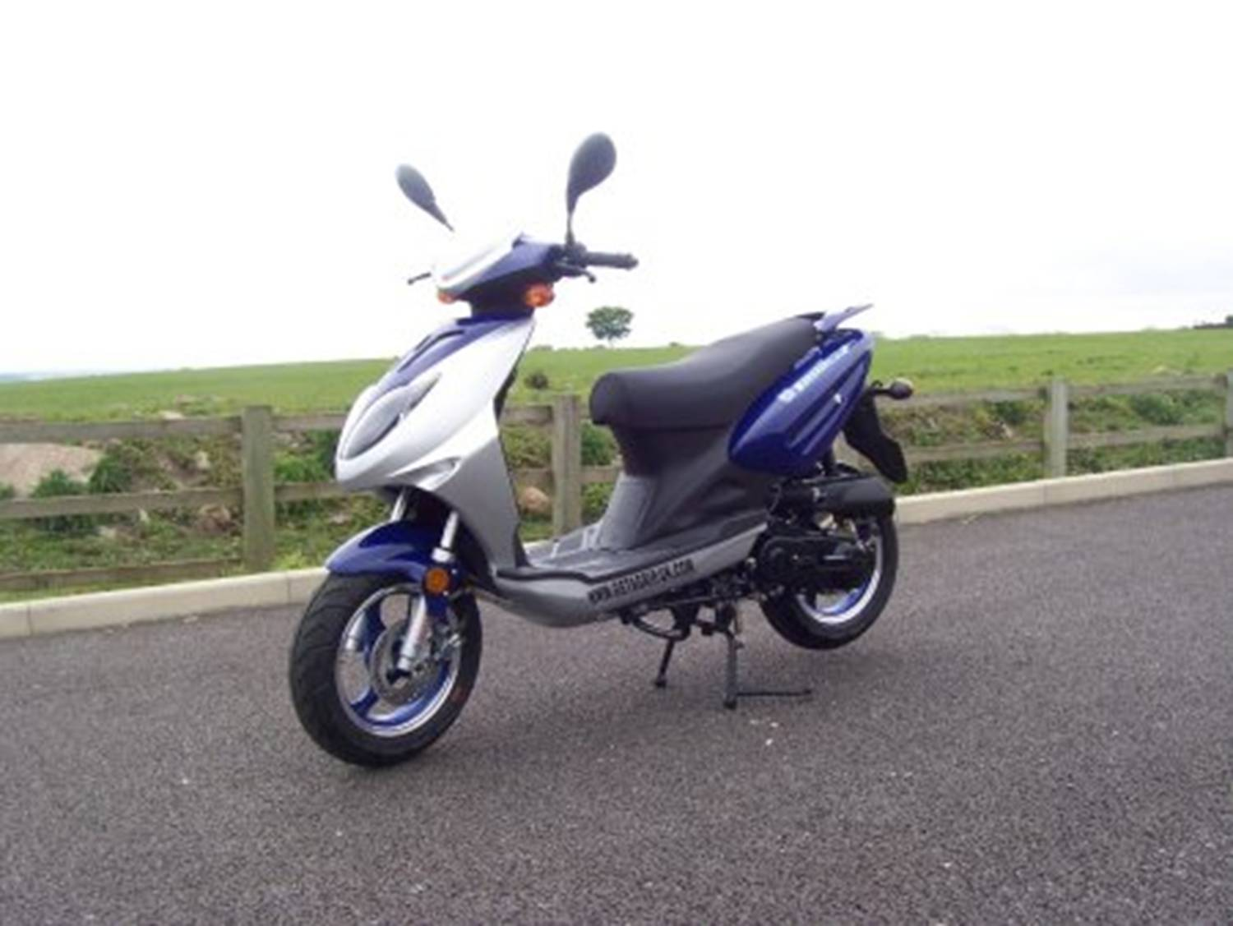
www.PozicajSiSkuter.sk
Nová zábava v Bratislave
Požičaj si skúter na celý deň
Jazdi po Bratislave a okolí
Skúter si požičiaš a vrátiš v centre
Potrebuješ len klasický vodičský preukaz typu B
!!! Len za 400 SK/deň !!!
Objednaj na 0949 178 789, 0903 264 949
Požičaj Si Skúter, Košická 20, 821 09 Bratislava, 0949 178 789, 0903 264 949, rezervacie@pozicajsiskuter.sk

